Slide 1
机械安全知识培训
博富特咨询
全面
专业
实用

Slide 2


关于博富特
博富特培训已拥有专业且强大的培训师团队-旗下培训师都拥有丰富的国际大公司生产一线及管理岗位工作经验，接受过系统的培训师培训、训练及能力评估，能够开发并讲授从高层管理到基层安全技术、技能培训等一系列课程。
我们致力于为客户提供高品质且实用性强的培训服务，为企业提供有效且针对性强的定制性培训服务，满足不同行业、不同人群的培训需求。
博富特认为：一个好的培训课程起始于一个好的设计,课程设计注重培训目的、培训对象、逻辑关系、各章节具体产出和培训方法应用等关键问题。

Slide 3
机械安全知识培训

Slide 4

目录
今天有什么内容呢?
1.我们的工作环境有那些机械设备, 发生过哪些事故?
2.一般的机械具有哪些危险？
3. 机械设备安全的一般要求
4.如何确保机械设备安全？
5. 手持（电动）设备安全操作指引
6.案例分析

Slide 5
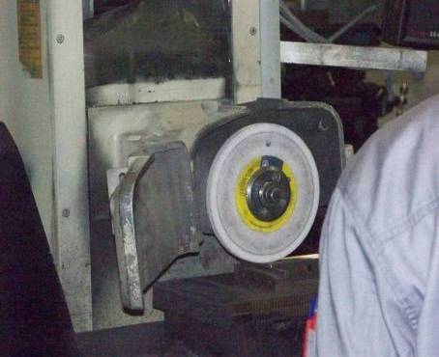
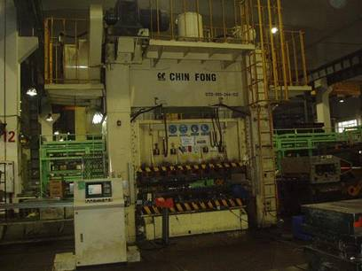
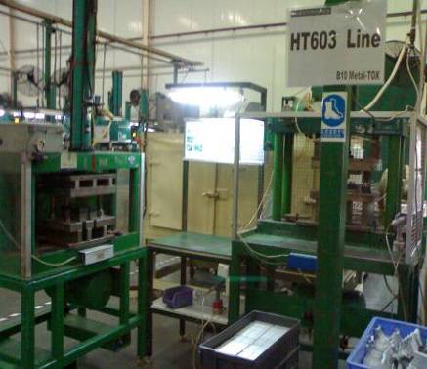
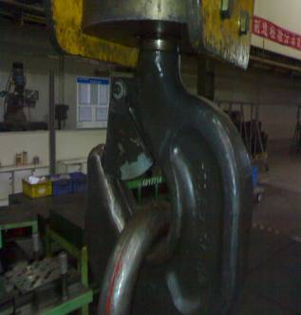
工作环境中的设备
请问: 您知道我们的工作环境中,有多少的机械设备呢?
FMTS主要的机
械机械设备
砂轮飞出伤害
模具压伤
坠落伤人

Slide 6
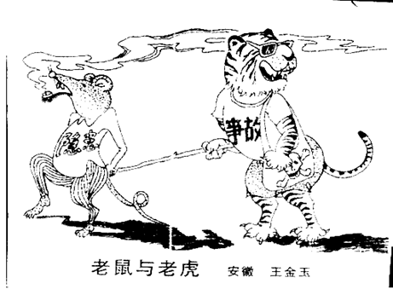
机械设备危险的分布
一般企业中，机械设备伤害事故是最经常发生的一类安全事故，而且事故的伤害度也往往较大。比如，伟创力公司所发生的loss work day 事故里，机械设备伤害占５０％以上。所以，我们非常有必要了解和认识机械设备的危险性及其危害分布。
机械危险的主要形式 ：
——挤压危险；
——剪切危险；
——切割或切断危险；
——缠绕危险；
——吸入或卷入危险；
——冲击危险；
——刺伤或扎穿危险；
——摩擦或磨损危险；
——高压流体喷射危险。
另外，还有
电气危害 高温危害 噪音危害 辐射危害 工业毒物危害等

Slide 7
几种常见的几种伤害
1
机械性危害：压碾、夹入、刺入、摩擦、切断、撞击
3
2
热源造成的危险：火灾、爆炸、放射热、烫伤等
电气性危险：与充电部分接触、绝缘不良、静电等

Slide 8
几种常见的伤害
4
5
不符合人体工机工程学所造成的危险：不健康的姿势、人为錯誤等
材料所造成的危险：有害物质的刺激、粉尘或爆炸
6
放射所造成的危险：
低頻、高頻、紫外线、红外线、X光等

Slide 9
机械设备危险的分布
机械设备危险有害因素分类
要有效预防机械伤害事故，则应先了解机械设备本身存在的危险和有害因素
１．某项静止部件的危险 ( 设备处于静止状态存在的危险，当人接触或与静止设备作相对运动引起的危险）
——切削刀具的刀刃。
——机械加工设备突出较长的机械部分， 如设备表面的螺栓、吊钩、手柄等。
——毛坯、工具、设备外形上的锋利飞边或毛刺
——引起滑跌、坠落的工作平台，尤其是平台有水、油的时候更危险。
２．运动部件的危险
——直线运动的危险，当人在机械设备运动的正前方时，可能会受到机械的撞击或挤压
——旋转运动的危险，人或衣物卷进旋转部位引起的危险。
——其他运动部件
３．振动部件夹住的危险
机构部件的一些结构可以呈现如振动体的振动引起被振动体部件夹住的危险。
４．飞出物击伤的危险
——飞出的刀具，如未夹紧的刀片、紧固不牢的接头、破碎的砂轮片
——飞出的切屑或工件。

Slide 10
机械设备危险的分布
机械加工设备危险有害因素分类
5．电击的危险
——触电危险。如机械电气设备绝缘不良，错误地接线或误操作等原因造成触电伤害事故或其他危害。
——静电危险。如在机械加工过程中产生的有害静电，将引起爆炸、电击伤害事故。
6．化学物危害
——工业毒物的危害 ,工业毒物指机械加工设备在加工过程中使用或生产的各种有毒物质。 工业毒物在生产过程中可能是原料、辅助材料、半成品、成品，也可能是副产品、废弃物、夹杂物，或其中含有毒物成分的其它物质。
7．粉尘危害
机械加工产生的有毒有害粉尘，损坏人身体健康
8．生产环境
—— 气温、湿度、气流、照明。

Slide 11
机械设备危险的分布
重点危害区域－－－－加工作业区域区、传动部件、电气控制箱
设备最危险时段－－－安装调试＼维修＼保养＼带病作业

Slide 12
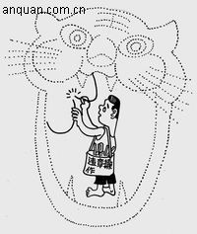
机械设备安全的一般要求
如何确保工作中，每天都安全地操作机械设备呢？
沒有机器不会发生故障， 同时也沒有人不会犯錯。因此在机器的设计上必須要有在机器发生错误时， 亦能尽可能确保作业人员安全的基本设计。
应该需要两个方面的努力：
１．安全的设备（硬件）
提高设备本身的安全性能，保养良好，尽量实现本质安全，降低风险．
２．安全的操作安全的设备（软件）
提升操作员工的操作技能，规范操作，严禁违章，及时排查隐患

Slide 13
机械设备安全的一般要求
机械加工设备一般安全要求
１．材料：机械加工设备本身使用的材料应符合安全及卫生要求
２．外形：机械加工设备的外形结构应尽量平整光滑，避免尖锐的角和棱。
３．加工区 ：凡加工区易发生伤害事故的设备，应采取有效的防护措施。
３.１ 防护措施应保证设备在工作状态下防止操作人员的身体任一部分进入危险区，或进入危险区时保证设备不能运转(行)或作紧急制动。
３.２ 机械加工设备应单独或同时采用下列防护措施：
a. 完全固定、半固定密闭罩；
b. 机械或电气的屏障；
c. 机械或电气的联锁装置；
d. 自动或半自动给料出料装置；
e. 手限制器、手脱开装置；
f. 机械或电气的双手脱开装置；
g. 自动或手动紧急停车装置；
h. 限制导致危险行程、给料或进给的装置；
i. 防止误动作或误操作装置；
j. 警告或警报装置；
k. 其他防护措施。

Slide 14
机械设备安全的一般要求
４．运动部件 ：
4.1 凡易造成伤害事故的运动部件均应封闭或屏蔽，或采取其他避免操作人员接触的防护措施。
4.2 以操作人员所站立平面为基准，凡高度在2m以内的各种传动装置必须设置防护装置，高度在2m以上物料传输装置和带传动装置应设置防护装置。
4.3 为避免挤压伤害，直线运动部件之间或直线运动部件与静止部件之间的距离必须符合GB 12265的4.2条的规定。
4.4 机械加工设备根据需要应设置可靠的限位装置。
4.5 机械加工设备必须对可能因超负荷发生损坏的部件设置超负荷保险装置。
4.6 高速旋转的运动部件应进行必要的静平衡或动平衡试验。
4.7 有惯性冲撞的运动部件必须采取可靠的缓冲措施，防止因惯性而造成伤害事故。
５．紧急停止装置 ： 机械加工设备如存在下列情况，必须配置紧急停止装置。
a. 当发生危险时，不能迅速通过控制开关来停止设备运行终止危险的；
b. 不能通过一个总开关，迅速中断若干个能造成危险的运动单元；
c. 由于切断某个单元可能出现其他危险；
d. 在控制台不能看到所控制的全部。
６. 防有害物质
机械加工设备应有处理和防护相应的尘、毒、烟雾、闪光、辐射、高温、噪音等有害因素的装置，在使用过程中不得超过标准。

Slide 15
机械设备安全的一般要求
7 . 电气安全要求
机械设备的外露的金属构件接地可靠，接地电阻须小于4欧姆并须定期检查；
电气布局合理，布线整齐；
防短路、过载、失压、欠压、自锁、互锁、过流及信号等保护装置齐全、完好有效；
各熔断元件与负荷匹配，不许随意用不合格的熔丝代替；
各机构电器开关、手柄位置定位可靠，各指示灯、指示仪表、操作按钮等标示清楚、完好。

Slide 16
如何确保机械设备安全呢
1. 设备选型、采购、安装调试阶段
在选择设备时应优先选用安全性能好的优质设备；
在安装调试阶段，应严格按照安全规范进行安装；
设备供应商必须提供保养维护需要的技术资料；
安装过程中须组织设备、生产和安全管理人员对设备进行安全检查，及时整改安全问题，确保机械设备投入使用前的本质安全。
2. 设备使用阶段
设备操作人员必须经过培训，考核合格后才能操作设备；（持证上岗）
设备必须按要求做好日常点检工作；（点检）
设备使用过程中必须严格按照安全操作规程进行操作，严禁任何的违规行为；（遵守WI)
设备必须定期维护保养，以确保设备处于良好的状态；( 保养）
如设备出现故障必须及时维修，排除故障后才能使用，严禁设备带病作业。（维修）

Slide 17
手持设备安全操作指引
手动工具只能按照其设计的功能使用 (如: 螺丝刀严禁当锤子用);
每天在使用前, 操作员必须检查工具是否有损坏和故障;
斧头的木柄严禁松动, 开裂或有裂纹;
扳手严禁松动;
冲击工具比如凿子或钉子必须完好无损, 钝化的工具比锋利工具更危险;
损坏或有故障的手动工具必须立即贴上标签 (如: 已损坏, 不安全请不要使用), 并停止使用, 送去维修和更换;
严禁将锋利的工具放在口袋, 除非这些工具装配有保护套;
员工在使用切割工具时, 必须向远离身体部位的方向切割
使用手动工具时, 必须正确穿戴个人防护用品

Slide 18
电动设备(钻床,冲击钻, 电锯,砂轮机)安全操作指引
手提式带绝缘电线及插座的电动工具必须接地或双倍绝缘;
在工具不用时,工作前,以及替换刀片, 钻头和刀具等零件时,必须关断电源;
严禁擅自拆除防护装置和其他安全装置;
每天在使用前,必须先检查:
a）零件是否有松动;
b) 插头是否变形或脱落;
c) 绝缘是否损坏;
d) 是否发现内部可能损坏的迹象(如:绝缘压缩或压裂);
e) 外壳是否破裂或断开;
发现已损坏或有故障的手提式带绝缘电线及插座的电动工具必须立即贴上标签(如:不安全, 请勿使用), 并停止使用,立即送去维修和更换.
电动工具的使用:
a) 严禁超过工具的额定功率;
b) 必须确保所有其他工作人员在安全的距离外;
c) 必须保持电线远离热源, 油和锋利的物品;
d) 必须用夹钳和老虎钳来固定器材, 以便双手能安全地操作电动工具;
e) 必须确保自已站稳和保持身体平衡, 千万不要站在水里使用电动工具;
f) 在使用电动工具前确保双手清洁.

Slide 19
案例分析
1月5号下午约15：00左右，B10冲压车间G-3冲床操作员胡光鑫在G-3冲床从事Berlin产品冲压工作，在启动冲床压合开关后，胡光鑫发现产品位置未放好，需要重新调整，于是伸右手进入机台调整产品位置，此时，上模压下，将其右手压合在上下模中间，上模切料口在压力作用下将其右手手指切伤。
治疗情况：遵义医院医生反馈，伤者右手中间三根手指粉碎性骨折，大拇指与小指部分粉碎性骨折，现待中大五院诊疗后给出详细受伤情况描述。

Slide 20
原因分析
胡光鑫安全意识较薄弱，在操作机器时，未完全符合冲床作业安全操作指引，在启动压合开关后，仍然伸手进入机台区调整产品位置，违反FMMTI-400冲床作业安全操作指引 第6.2.2条款：冲床运行时，主机手保证主控台不被其它任何人乱动，非本机操作人员不得进入工作区。滑块运行时严禁将手或身体的任何部位伸入滑块运行区域内。 该机台的光电保护器存在一定的保护盲区，当人手从光电下沿进入机台滑块运行区域，则起不了保护作用； 部门安全生产管理制度落实不严格，事故调查时，查该机台的每日安全点检表，发现该机台的点检表检查日期截止于1月2号，而3号，4号，5号（事故当天）并无日常点检记录。

Slide 21
改善纠正措施
1.首选从工程技术层面进行改善，生产部门组织机修力量对所有冲床（包括B7 & B10 & B17冲压车间)，进行一次全面的安全检查，查验是否存在类似的光电保护存在盲区的现象，发现后立即停机整改，调整光电保护区域或维修/加装光电保护器；
2.部门对违章操作的事故责任人给与纪律处分，并对所有其他员工进行培训教育，重申严格遵守安全操作指引的重要性和必要性，必须使其他员工也从该起事故中吸取教训，在本岗位的操作中严格遵守冲床安全操作规程，杜绝类似的违章操作发生；
3.完善部门安全生产管理责任制度，明确安全生产事故管理责任人，切实履行相关的管理规程，如每日机器安全点检制度等，从而在开线前查出安全隐患，杜绝事故的发生。

Slide 22
擅自上机操作 伤害自己
河南省某化肥厂机修车间，1号Z35摇臂钻床因全厂设备检修，加工备件较多，工作量大，人员又少，工段长派女青工宋某到钻床协助主操作工干活，往长3m直径75x 3．5不锈钢管上钻直径50的圆孔。28日10时许，宋某在主操师傅上厕所的情况下，独自开床，并由手动进刀改用自动进刀，钢管是半圆弧形，切削角矩力大，产生反向上冲力，由于工具夹(虎钳)紧固钢管不牢，当孔钻到2／3时，钢管迅速向上移动而脱离虎钳，造成钻头和钢管一起作360度高速转动，钢管先将现场一长靠背椅打翻，再打击宋某臀部并使其跌倒，宋某头部被撞伤破裂出血，缝合5针，骨盆严重损伤。

Slide 23
事故原因分析
事故发生后，厂领导高度重视，对事故责任者送医院进行治疗，厂安委会组织安环处、劳资处、机修车间，成立事故调查小组，对现场工作环境进行查看，召开事故分析会，查清事故责任、原因。
(1)造成事故的主要原因是宋某违反了原化学工业部安全生产《禁令》第八项“不是自己分管的设备、工具不擅自动用”的规定。因为直接从事生产劳动的职工，都要使用设备和工具作为劳动的手段，设备、工具在使用过程中本身和环境条件都可能发生变化，不分管或不在自己分管时间内，可能对设备性能变化不清楚，擅自动用极易导致事故。
(2)宋某参加工作时间较短，缺乏钻床工作经验，对钻床安全操作规程不熟：①“应用手动进刀，不该改用自动进刀”；②工件与钢管紧固螺栓方位不对，工件未将钢管夹紧；③宋某工作中安全观念淡薄，自我防范意识不强。

Slide 24
事故防范措施
(1)本着对事故“四不放过”的原则，厂安委会和机修车间及时组织职工，进行事故案例现场教育。
(2)钻床操作人员必须经过专业技能安全培训，掌握一定操作技能，并通过安全考试，持有特种工《安全作业证》才能上机操作。
(3)工件与工具夹应用扳手或专用工具紧固牢，严格按照钻床安全操作规程办事，切莫只对表面操作程序简单了解就上机操作。
(4)工段长在派人更换岗位工种时，首先交代本岗安全操作注意事项，特别是参加工作较短的青工。

Slide 25


Slide 26


感谢聆听
资源整合，产品服务
↓↓↓
公司官网 | http://www.bofety.com/
如需进一步沟通
↓↓↓
联系我们 | 15250014332 / 0512-68637852
扫码关注我们
获取第一手安全资讯
微信公众号
抖音

